Slide 1

Aufschlauen zu den Versionen 2026

Slide 2

wird veranstaltet von
SYSolution GmbH
Furth im Wald
Tel: 09973 859900
info@sysolution.de
www.sysolution.de
Referentent:
Christian Omasmeier,
Birgit Ketterl
Julian Bergmann

Slide 3
Agenda
1 | Buchhaltung (Julian Bergmann)
2 | Warenwirtschaft (Christian Omasmeier)
3 | Lohn und Gehalt (Birgit Ketterl)
4 | Übergreifende Themen (Christian Omasmeier)
5 | Ihr Partner vor Ort (Christian Omasmeier)

Slide 4

Lexware buchhaltung

Slide 5
Rückblick

Slide 6
Rückblick Lexware buchhaltung
Version 2025
    Wirtschafts-Identifikationsnummer (W-IdNr.)
    Erfassung & Anzeige der W-IdNr. in den Firmenstammdaten
    Elster-Übermittlung der W-IdNr. bei
      Umsatzsteuervoranmeldung
      Dauerfristverlängerung
      Einnahmenüberschussrechnung inkl. Anlage Schuldzinsen & Anlage Anlageverzeichnis
    Übergabe der W-IdNr. in Lexware neue steuerkanzlei (NSK)
Notes:
Barbara

Slide 7
Rückblick Lexware buchhaltung
Version 2025
    Umsatzsteuererklärung (UStE)
      Entfernung der Seite Kleinunternehmer im Dialog Manuelle-Werte, direkte Übernahme der Werte vom jeweiligen Konto in die UStE*
    Kontenrahmen SKR42
      Einfache Auswertungen nach Sphären für Einnahmenüberschussrechnung (EÜR), Betriebswirtschaftliche Auswertungen (BWA) und Gewinn-und-Verlust-Rechnung (GuV)
    ASCII Im-/Export
      Im-/Export von Buchungen inklusive angehängter Notizen
    Lexware online banking
      Technische Anpassung der erforderlichen FinTS-Geschäftsvorfälle für Verification of payee (VoP)
* Lexware buchhaltung plus/pro/premium
Notes:
Barbara
Im Dialog Manuelle Werte haben wir die Seite Kleinunternehmer entfernt, da wir die Werte nun direkt vom jew. Konto in die UStE übernehmen.

Slide 8
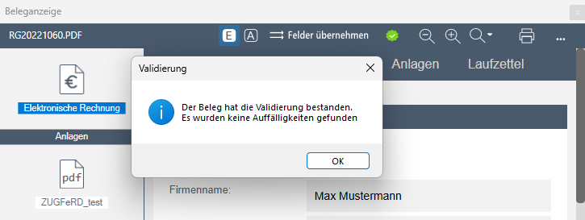
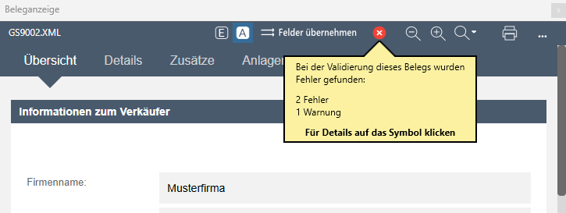
Rückblick Lexware buchhaltung
Version 2025
    Validierung von E-Rechnungen
    Prüfung auf Richtigkeit
    Anzeige, Speichermöglichkeit von Fehler & Warnungen in einem Protokoll inkl. Notiz
    Einblendung der Feld-IDs zur leichteren Identifizierung von Fehlern & Warnungen
Notes:
Barbara

Slide 9
Neuerungen 2026

Slide 10
Neuerungen Lexware buchhaltung
Version 2026
    Wirtschafts-Identifikationsnummer
      Änderungen der W-IDNr. in den Firmenangaben werden protokolliert (GoBD-konform)*
      Integration in die E-Bilanz
    Elster-Übermittlung
      Vorabprüfung/Hinweis auf negative Werte in den Manuellen Werten zur EÜR/AVEÜR
      Erweiterung um die neuen Rechtsformen "271-eingetragene Gesellschaft bürgerlichen Rechts; 292-Partenreederei (§§489 ff HGB); 293-Partnerschaft (§ 1 PartGG) und 295-Unterbeteiligung"
* Lexware buchhaltung pro/premium
Notes:
Stefan
W-ID haben wir ja bereits im Firmenassistenten erfasst, Firma Finanzamt Umsatzsteuer über der USt-ID, Formulare mit Unterscheidungsmerkmal EÜR und ohne.
W-IDNr in Bilanz für Unternehmen, Gesamthand, Gesellschafter, Sonder- und Ergänzungsbilanzen.
Beispiel negatives Anlagevermögen

Slide 11
Neuerungen Lexware buchhaltung
Version 2026
    Investitions-Booster
    Afa-Rechner:*
      Neue degressive AfA für bewegliche Wirtschaftsgüter von 30% bzw. maximal 3-fache lineare Abschreibung für die Zeiträume 01.07.2025 - 31.12.2027
      Einführung der arithmetisch-degressiven Abschreibung für Elektrofahrzeuge, für den Zeitraum 30.06.2025 bis 01.01.2028, mit einer Nutzungsdauer von 6 Jahren
    Eigenverbrauchsrechner: Neue Bemessungsgrundlage für die Anschaffung von Elektrofahrzeugen (100.000 €) ab dem 01.07.2025
* Lexware buchhaltung std/plus
Notes:
Stefan
Wachstumschancengesetz den Investitionsbooster
Elektrofahrzeuge damit 75% im ersten Jahr. Kein Leasing, Neue und gebrauchte Fahrzeuge, keine Hybrid Fahrzeuge
https://www.bundesregierung.de/breg-de/aktuelles/wachstumsbooster-2351752 - Verabschiedet im Juli 2025

Slide 12
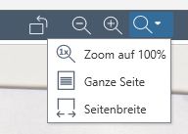
Neuerungen Lexware buchhaltung
Version 2026
    Lexware online banking - Umstellung auf CAMT-Format
      Die Deutsche Kreditwirtschaft hat zum November 2025 das MT940-Format abgekündigt
      Technische Änderungen am E-Banking Tool, so dass sichergestellt ist, dass nach Umstellung auf das neue CAMT-Format, Kontoumsätze weiterhin erfolgreich abgerufen werden können.
    Beleganzeige
      Speicherung der letzten Ansicht des Belegs (Zoom, Ganze Seite oder Seitenbreite)
Notes:
Stefan
Beleganzeige – Wunsch Partner

Slide 13
Lexware buchhaltung Update Januar/Februar
Version 2026
    Verification of payee (VoP) „Abweichender Kontoinhaber“ *
      Zahlungsverkehr auf der Seite Übersicht
      Debitoren, Kreditoren & Finanzkonten
      Formulare für das Mahnwesen
      ➔Weitere Informationen zu VoP finden Sie hier: Wissen & Tipps / FAQ
    Optimierungen Belegviewer: E-Rechnung „Felder übernehmen“
      brutto/netto
      Debitoren/Kreditoren
    Aktualisierung der DATEV Kontenrahmen
* Lexware buchhaltung std/plus
Notes:
Barbara
https://www.lexware.de/wissen/buchhaltung-finanzen/vop/
https://www.lexware.de/support/faq/faq-beitrag/000035908/

Slide 14
Lexware buchhaltung Update Januar/Februar
Version 2026
    Umsatzsteuervoranmeldung 2026
    Anlage EÜR 2025
    E-Bilanz: Taxonomie Version 6.9
    Dauerfristverlängerung 2026
    Zusammenfassende Meldung 2026**
    Umsatzsteuererklärung 2026*
* Lexware buchhaltung plus/pro/premium
** Lexware buchhaltung pro/premium
Notes:
Barbara
https://www.lexware.de/wissen/buchhaltung-finanzen/vop/
https://www.lexware.de/support/faq/faq-beitrag/000035908/

Slide 15
Ausblick Lexware buchhaltung - gesetzlich
Elektronisch unterstützte Betriebsprüfung (euBP) (DRV)
    Pflicht für Finanzbuchhaltung seit 01.01.2025
    Auf formlosen Antrag (mit Betriebsnummer) gilt eine Befreiungsmöglichkeit bis 31.12.2026 bei der DRV
  euBP Lexware buchhaltung
    Neuer euBP-Assistent
    UI im Design des E-Bilanz Zentrale
    Mindestumfang Konten lt. Vorgabe der DRV
    Auswahl weiterer Konten möglich
Notes:
Stefan
Voraussichtlich April Update

Slide 16

Lexware faktura+auftrag, warenwirtschaft

Slide 17
Rückblick

Slide 18
Rückblick Version 2025
    E-Rechnungen im Belegviewer visualisieren und validieren
    E-Rechnungen validieren und importieren*
    E-Rechnungen Multiversand mit Validierung**
    E-Mailversand über SMTP
    Anpassungen im Lexware online banking Modul hinsichtlich VoP
    Erfassung und Anzeige der W-IdNr. in den Firmenstammdaten*
    GOBD-Testat: demnächst verfügbar (Lexware warenwirtschaft pro/premium Version 2025)
    * nur pro/premium, sowie handwerk plus
    ** nur premium

Slide 19
E-Rechnung: Der digitale Albtraum?

Slide 20
„Im ersten Halbjahr seit der Einführung der Empfangspflicht für „echte“ E-Rechnungen, ist der Anteil im Deutschen B2B Umfeld bereits auf ca. 25% gestiegen. […] Etwas problematisch ist dabei aktuell noch, dass geschätzte 70% aller E-Rechnungen momentan nicht den Spielregeln folgen.“
Tim Roßky, Geschäftsführer Cegedim
Notes:
E-Rechnungs-Gipfel: Das Graphic Recording bei der Veranstaltung

Slide 21
10 Monate E-Rechnungspflicht in Deutschland – ein Fazit
    Fokussierung des Marktes auf E-Rechnungseingang
      Aber: jede empfangene E-Rechnung muss auch irgendwo ausgegangen sein
      Vernachlässigung der Validierung im E-Rechnungsausgang bei vielen Softwareanbietern, was zu 70% fehlerhafter E-Rechnungen am Markt führte
      Lexware setzt schon seit Jahren auf Validierung im E-Rechnungsausgang!
    ZUGFeRD das klar favorisierte Format im B2B
      Aber: Großkonzerne möchten perspektivisch lieber den Fokus auf reine Datensätze
    Ablehnung EN16931 konformer E-Rechnungen, da Empfänger weitere Felder benötigen
    E-Mail als ungeeigneter Übertragungskanal, da diese abgefangen und manipuliert werden können
    Public Domains (gmail, gmx, t-online, ..) als Absenderadresse führen zu Blacklisting und somit einer Nichtzustellung der E-Rechnung (siehe hier)
      Nutzung der noreply-Adresse empfohlen oder Verwendung eigener Domains

Slide 22
Wissen und Tipps zur E-Rechnung
    Regelmäßig kostenfrei stattfindende Webinare der Lexware Akademie
    Themenseite Lexware E-Rechnung
    Ausführliche FAQs
      E-Rechnung Accounterstellung
      E-Rechnung: Einheiten (Unitcodes) in Lexware eRechnung (BT-130)
      E-Rechnung: Zusatzdaten erfassen
    BMF Schreiben vom 15.10.2025

Slide 23
Neuerungen 2026

Slide 24
Neuerungen in der Version 2026
    E-Rechnung: Verschiedene Optimierungen
      GLN (Globale Lokationsnummer) in den Zusatzdaten
      Performance Optimierungen
    Abo-Wartung (Vorlage) Filterfunktion (pro/prem)
    Internetmarke Schnittstellenanpassung aufgrund von Änderungen der Deutschen Post
      Alte Schnittstelle wird zum 31.12.2025 abgeschaltet -> Daher Update auf Version 2026 dringend notwendig.
      Nach dem Update ist eine Freigabe im Portal der Deutschen Post notwendig
      (siehe Internetmarke der Deutschen Post: Freigabe)
    Außerdem
    PostGreSQL Umstellung (Erstversionen)

Slide 25
Neuerungen in der Version 2026 (Januar Update)
    Zertifikatswechsel E-Rechnung
      Zukünftig: maximale Gültigkeit drei Jahre, automatische Erneuerung der Zertifikate nach zwei Jahren
    Erweiterungen im Bereich "Eingangsrechnung importieren" (Pro/Premium)
      Kostenstelle/Kostenträger
      Bearbeiter
      Projekt
    Format ZUGFeRD 2.4
    Aufnahme GTIN (Global Trade Item Number) in die Artikel-/Materialdaten und der E-Rechnung
    Reply-to Adresse E-Rechnungsversand per E-Mail
    Abweichender Kontoinhaber auch in Lexware faktura+auftrag/plus
      Verwendung in Girocode
      Überweisungen
      Bankverbindung in Formularen
    Ust.-ID Prüfung: Die bisherige Online-Prüfmöglichkeit für die Umsatzsteuer Identifikationsnummern, die das Bundeszentralamt für Steuern bereitgestellt hat, wird zum 30.11.2025 eingestellt. Bis zum Januar Update wird es eine Übergangslösung geben (Weitere Informationen finden Sie hier)

Slide 26
Neuerungen der Version 2026 bis zum April Update (geplant)
    Wirtschafts-Identifikationsnummer in Lexware faktura+auftrag (Einzelprodukt) in den Firmeneinstellungen
    Gutschriften als E-Rechnung versenden
    Anbindung DATEV Buchungsdatenservice (pro/premium)
    DHL-Export - neuer Service GoGreen Plus

Slide 27
Schnittstelle zu cobra Produkten
    Nur Pro/Premium: Mit der Update-Installation der Lexware Produkte (Version 2026) ist keine Feldauswahl (in cobra) mehr möglich. Hierfür stellt cobra einen Patch bereit (Weitere Informationen finden Sie hier)
    Ende Kj. 2025 ist ein Update bei cobra geplant, damit können dann auch die Versionen 2026 mit der PostGreSQL-Datenbank (derzeit Erstversionen) an cobra angebunden werden.

Slide 28
    Drittanbieter-Zusatzprogramme
    Ab der Version 2026 nutzt Lexware nicht mehr SAP SQL Anywhere, sondern PostgreSQL als Datenbank. Das bedeutet: Eigene Anpassungen oder Entwicklungen, die bisher an Lexware-Applikationen angebunden waren, funktionieren nach der Umstellung nicht mehr
    Ausgewählte Lexware Fachhandelspartner unterstützen Sie bei der Umstellung
    Weitere Informationen und das Kontaktformular finden Sie hier.

Slide 29
Lexware premium - Kassenmodul

Slide 30

Kasse - Meldepflicht von Kassensystemen
    Jedes Update des Lexware Programms erfordert eine erneute Meldung der jeweiligen Kasse beim Finanzamt (nur premium).
    Weitere Informationen zur Meldepflicht finden Sie hier.
    Standort: Anlage eines Standortes im efsta Portal
    Neben der kostenfreien Möglichkeit, die Daten selbst in Elster Online hochzuladen, stellt efsta einen kostenpflichtigen Meldeservice zur Verfügung, der im efsta-Portal bestellt werden kann. Weitere Informationen finden Sie hier.

Slide 31
Kasse – Technische Sicherheitseinrichtung (TSE)
    Im efsta Portal können nur noch zwei explizite TSEs bestellt werden u.a. wird die Swissbit als Hardware-TSE und Fiskaly als Cloud-TSE empfohlen – basierend auf der guten Erfahrung im Hinblick auf die Installation und der guten Interaktion mit der Lexware Software.
    Weitere Informationen finden Sie hier.

Slide 32

Lexware Personalprodukte

Slide 33
Agenda
1 | Neuerungen Lexware lohn+gehalt
2 | Neuerungen Lexware reisekosten / Lexware fehlzeiten
3 | Lexware myCenter
33
Lexware vor Ort

Slide 34
Lexware lohn+gehalt

Slide 35
Produktneuerungen Jahresendversion (JEV) 2026
Wegfall Rechtskreistrennung West-Ost
    Die Rechtskreistrennung wird schrittweise in der Sozialversicherung aufgehoben.
    Seit dem 01.01.2025 entfällt die Rechtskreistrennung in den Sozialversicherungsmeldungen (DEÜV), während die Unterscheidung in den Beitragsnachweisen zunächst bis mindestens Ende 2025 bestehen bleibt. Dies ist notwendig, da für die Beiträge weiterhin getrennte Nachweise für die Rentenversicherung zur Ermittlung des Bundeszuschusses und für statistische Zwecke benötigt werden.
    Ab 2026 entfällt die Rechtskreistrennung in den Beitragsnachweisen und damit in der Sozialversicherung vollständig.
    Das bedeutet, dass ab dem 1. Januar 2026 keine separaten Beitragsnachweise mehr für die Rechtskreise Ost und West erstellt und elektronisch übermittelt werden müssen. Die Beiträge für alle Beschäftigten können gemeinsam abgeführt werden (betrifft auch die Konsolidierung der BNs).
    Auswirkungen:
      Gemeinsame Beitragsnachweise für Ost / West und Konsolidierung ab 2026
      Berichtsanpassungen

Slide 36
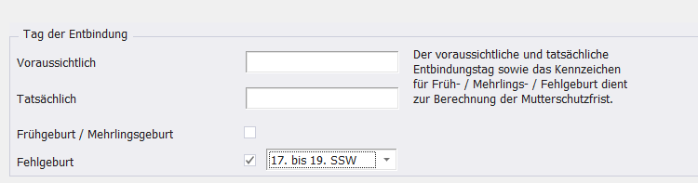
Produktneuerungen JEV 2026
Anpassung Mutterschutz-Assistent
    Im Assistenten sind ab der Jahresendversion auch die Eingaben zum Mutterschutz bei Fehlgeburten möglich.
    Es gibt drei Fristen: 13.-16. SSW; 17.-19. SSW; 20.-23. SSW
    Durch Angabe der Schwangerschaftswoche, in der entbunden wurde, gilt eine entsprechende Mutterschutzfrist.
    Nach der Auswahl wird diese Schutzfrist automatisch berechnet.

Slide 37
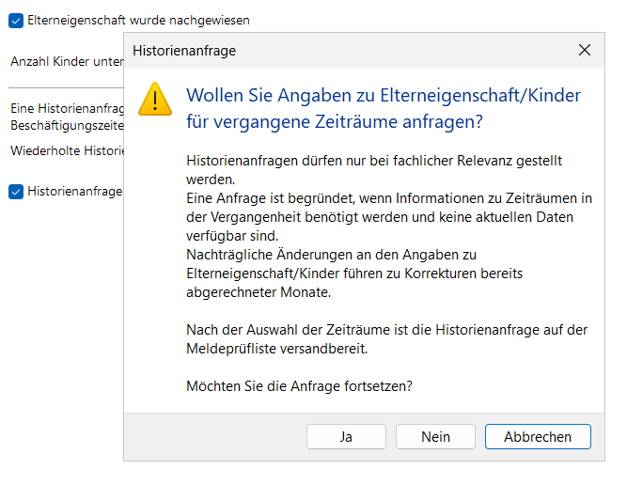
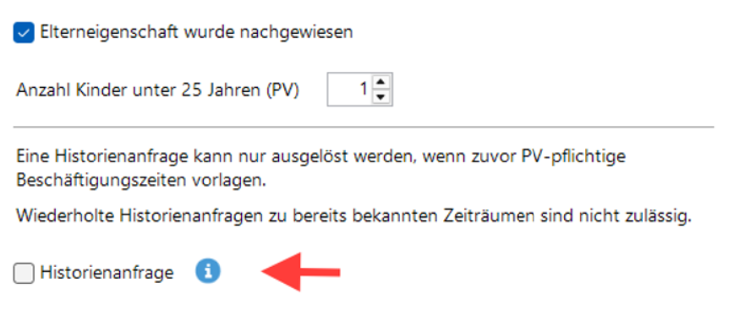
Produktneuerungen JEV 2026
DaBPV Nachlieferung (weitere Nachlieferungen für spätere Versionen)
    Zur Version 2026
      Historienanfrage
      Die Historienanfrage dient der Abfrage der Kinderanzahl, wenn bisher nicht am Verfahren teilgenommen wurde.

Slide 38
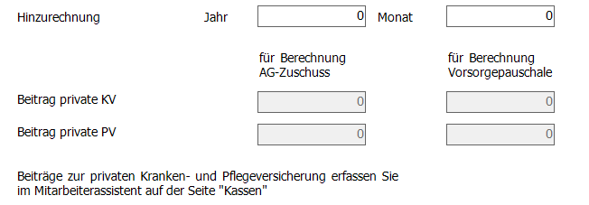
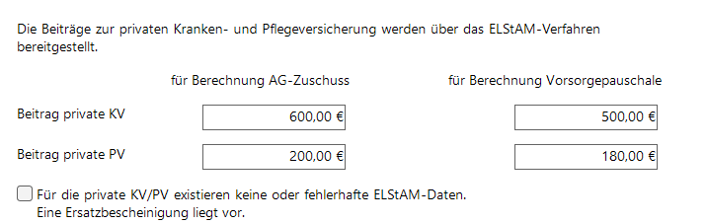
Produktneuerungen JEV 2026
Erweiterung ELStAM-Verfahren um PKV-Daten (private KV-und PV-Beiträge)
    Ab dem Jahr 2026 bekommen Arbeitgeber für ihre privat versicherten Arbeitnehmer über die ELStAM zusätzlich die Beiträge zur privaten Kranken- und Pflegeversicherungsbeiträge mitgeteilt.
    Dies musste der AG bisher selbst erfassen. I.d.R. bekam er vom AN eine Papierbescheinigung über diese Beträge.
    Wichtiger Hinweis: Die bisherigen ELStAM-Schnittstellenversionen werden von der Finanzverwaltung nur noch bis zum 11.11.2025 unterstützt. Um weiterhin wie gewohnt am ELStAM-Verfahren teilnehmen zu können, ist eine Installation der JEV 2026 direkt nach Erhalt, dringend erforderlich. Eine Abrechnung ist auch ohne die JEV 2026 möglich. Die Monats-/Änderungslisten können auch später abgerufen werden.

Slide 39
Produktneuerungen JEV/Januar Update 2026
EEL 13-Gemeinsame Grundsätze zum 01.01.2026
    Entgeltersatzleistungen (EEL) - Änderungen im Meldeverfahren
    Ab dem 1. Januar 2026 werden diverse Neuerungen im Datenaustausch zwischen Arbeitgeber und den Sozialversicherungsträgern bei den Entgeltersatzleistungen umgesetzt, damit weiterhin die Entgeltbescheinigungen vom AG wie gewohnt versendet und Rückmeldungen abholt werden können.
    Zur Jahresendversion der Version 2026 neuer Datenbaustein DBSD, neue Version, etc.
    Zum Januar Update Umstellung des Versands der EEL-Meldungen (inkl. Sende-Assistent, Berichte, Meldecenter) und Realisierung der neuen Meldung 73.
Versionserhöhung Datensatz Meldungen (DSME) von 10 auf 11 ab 01.01.2026
    Mit der Version 2026 können Rückmeldung angenommen werden
    Mit der Januaraktualisierung läuft auch der Versand mit der Version 11

Slide 40
Produktneuerungen JEV 2026
rvBEA: Gemeinsame Grundsätze ab 01.01.2026 (nach § 108a SGB IV und § 108 SGB IV)
    rvBEA: Rentenversicherung Bescheinigungen elektronisch anfordern
    Folgende Bescheinigungen können von der Rentenversicherung angefordert werden:
      - AKRV: Entgeltbescheinigungen Landwirtschaftliche Alterskasse
      -> Die Abfrage erfolgt ausschließlich für Rentenbeziehende der Landwirtschaftlichen Alterskasse
      - BEEG: Bundeselterngeld- und Elternzeitgesetz
      -> BEEG soll Eltern die Antragstellung in Bezug auf Elterngeld vereinfachen.
      - ZUZA: Befreiung von Zuzahlung in Hinblick auf den Erhalt von Rehabilitationsmaßnahmen

Slide 41
Produktneuerungen JEV/Januar Update 2026
euBP Pauschalversteuerung im DSLA und Korrekturdatum
    Zur JEV 2026: Die Meldeprüfliste beim 2. Mal aufbereiten entspricht nicht den veränderten Angaben => der Fehler wurde behoben
    Zur Januaraktualisierung 2026: Lohnarten, deren Betrag nicht im Gesamtbrutto enthalten ist, werden im Feld Labtrgges mit Betrag 0000000000 angegeben (0994 und 0995)
rvBEA: Umgang mit rvBEA-Anforderungen optimieren
    Aus Sicht der RV werden die rvBEA-Anforderungen in zu geringer Anzahl beantwortet, d.h. wie bringen wir zukünftig unsere Kunden dazu, diese Anforderungen zu beantworten.…

Slide 42
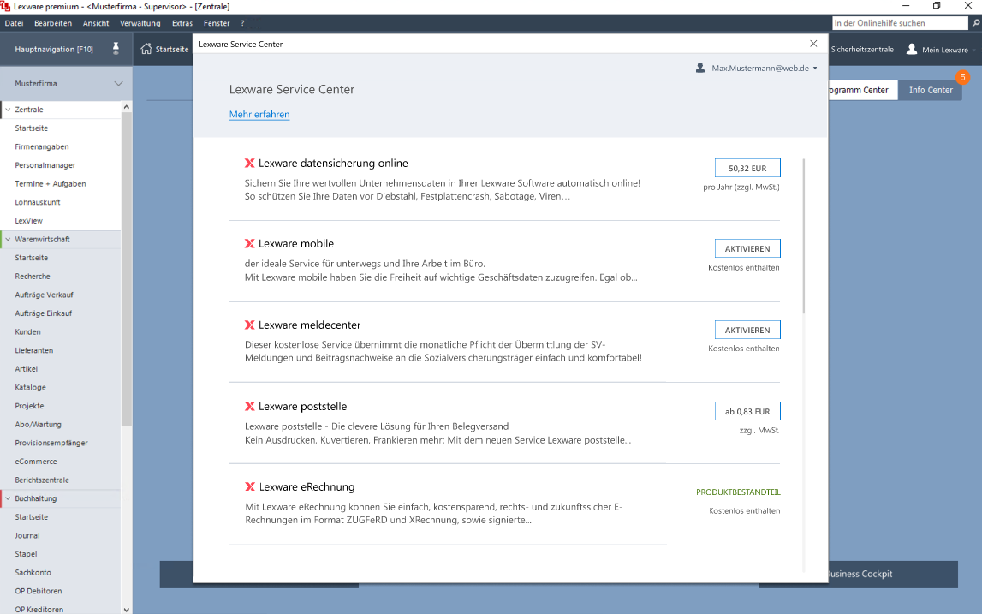
Produktneuerungen Januar Update 2026
Service Center Version 2 Integration
    Service Center wird modernisiert , an den Services keine Änderungen, nur look 'n' feel wird zeitgemäß

Slide 43
Produktneuerungen Januar Update 2026
Alle GTSe aus dem DSSD müssen uneingeschränkt verwendbar sein
    Ursprüngliches Feature: Neue Gesamtstammdatendatei aller SV-Träger als Ersatz für Beitragssatzdatei
    -> Abkündigung eService
    NEU: Die relevanten Daten der Krankenkassen, die UV-Stammdaten, die Gefahrtarifstellen und die Beitragsbemessungsgrenzen werden in einem Service zur Verfügung gestellt.
    Vor der jeweiligen Monatsabrechnung werden die Daten im Programm mit den aktuellen ITSG-Daten (Stammdatendatei.zip) abgeglichen. Sind auf dem Server aktuellere Daten als im jeweiligen Programm vorhanden, werden diese automatisiert abgerufen.
    Die Gefahrtarifstellen sollen nur noch aus dem DSSD in die Mitarbeiterstammdaten übernommen werden. Das ist Zukunftsmusik, da die Berufsgenossenschaften auf unbestimmte Zeit die aktuelle Gefahrtarifdatenbank zur Verfügung stellt.

Slide 44
Produktneuerungen Januar Update 2026
Umstellung Datenart LStB (von ElsterLohn zu ElsterKMV)
    Das ElsterKMV (KonsensMitteilungsVerfahren) löst mit dem Abrechnungsjahr 2026 das Verfahren ElsterLohn ab.
    Im Konsens-Mitteilungsverfahren können unter anderem Daten der Renten-Versicherungen sowie der Arbeitgeberinnen und Arbeitgeber elektronisch an die Finanzverwaltung übertragen werden.
    Darunter fallen beispielsweise: Lohnsteuerbescheinigungen sowie Lohn- und Einkommensersatzleistungen.
    Neues Verfahren für die Lohnsteuerbescheinigungen ab dem 01.01.2026
    Bisher wurden Lohnsteuerbescheinigungen bis einschl. VZ 2025 an das Verfahren ElsterLohn übermittelt. Ab dem VZ 2026 ist in Produkten nur noch eine Lieferung nach ElsterKMV zulässig. Vorherige Veranlagungszeiträume werden weiterhin in ElsterLohn verwaltet.

Slide 45
Produktneuerungen Januar Update 2026
Anpassung Mindestlohn bzw. Geringfügigkeitsgrenze 2026 (13,90 Euro)
    Der Mindestlohn soll ab 1.1.2026 von 12,82 Euro auf 13,90 Euro (14,60 ab 2027) angehoben werden.
    Die Geringfügigkeitsgrenze steigt ab 1.1.2026: 603,- Euro (13,90x130/3, auf volle Euro aufrunden lt. § 8 SGB IV).
    Dadurch ergibt sich ebenfalls ein neuer Gleitzonenfaktor. Da dieser Faktor unmittelbar mit den Beitragssätzen zur Sozialversicherung zusammenhängt, ist dieser zum aktuellen Zeitpunkt noch nicht bekannt.
    Neue Sozialversicherungswerte, soweit bekannt:
    Beitragsbemessungsgrenze (BBG) 2026 | Sozialwesen | Haufe

Slide 46
Produktneuerungen Januar Update 2026
BA-BEA: Dienststellenschlüssel (oder Dienstellennummer?) aus Stammdatendatei
    Diese drei- bis vierstellige Nummer identifiziert eine bestimmte Agentur für Arbeit oder eine ihrer Niederlassungen (zu finden im Dienststellenverzeichnis der BfA)
    Der Schlüssel bzw. die Nummer der jeweiligen Arbeitsagentur ist der Stammdatendatei zu entnehmen.
Techn. Analyse - Stammdatendatei 2.0
    Die ITSG hat die Spezifikation und das Schema der Stammdatendatei erweitert.
    Bis 28.2.26 wird die aktuelle Version 1.0 noch bereitgestellt. Anpassung der internen Tools auf die neue Stammdatenversion 2.0

Slide 47
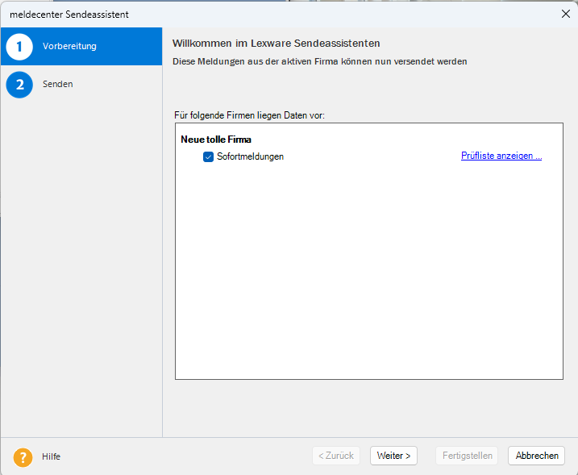
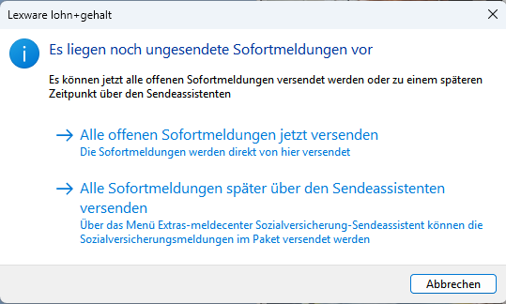
Produktneuerungen Januar Update 2026
Kundenwünsche:
Separates Versenden von Sofortmeldungen + Usability für den Kunden
    Sofortmeldungen separat versenden: Kunden haben die Möglichkeit ihre Sofortmeldungen an die Datenstelle der Rentenversicherung separat zu versenden, da diese Meldungen bei diversen Einstellungen von MA zeitnah anstehen.

Slide 48
Produktneuerung April Update (?) 2026
KUG/KEA - KUG Anträge elektronisch versenden (Zusatzmodul)
    Das Verfahren steht Betrieben zur Verfügung, um Kurzarbeitergeld, Saison-Kurzarbeitergeld und ergänzende Leistungen sowie Transferkurzarbeitergeld abzurechnen und zu beantragen,
    Dabei werden alle erforderlichen Daten direkt aus dem Entgeltabrechnungsprogramm zu einem Datensatz zusammengefasst und automatisiert an Ihre Agentur für Arbeit übermittelt.
    Das KEA-Verfahren umfasst den Versand von Abrechnungsliste und Leistungsantrag.
    Der Weg zum Kurzarbeitergeld:
      Meldung Arbeitsausfall: Der AG muss den Arbeitsausfall schnellstmöglich bei der zuständigen Agentur für Arbeit melden. (Anzeige Arbeitsausfall und Antragsstellung auf Kurzarbeitergeld mit Papier-Formular).
      Bewilligung der Anzeige: Sind für die BfA die Voraussetzungen für Kurzarbeitergeld erfüllt, schickt sie eine
      Bewilligung für einen sog. Gewährungszeitraum.
      Auszahlung des Kurzarbeitergeldes durch AG: Gehälter und Kurzarbeitergeld werden monatlich ausgezahlt
      Erstattungsantrag stellen: monatlicher Antrag (via KEA oder auf Papier) = Abrechnungsliste und Leistungsantrag
      Vorläufige Bewilligung; BfA prüft den Antrag. Sind alle Voraussetzungen erfüllt, wird die Erstattung KUG ausgezahlt.
      Abschlussprüfung; Nach Beendigung der Kurzarbeit wird die Berechnung geprüft, dann erfolgt eine endgültige Entscheidung.

Slide 49
Lexware reisekosten

Slide 50
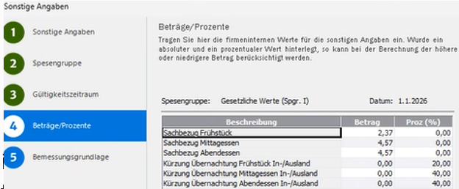
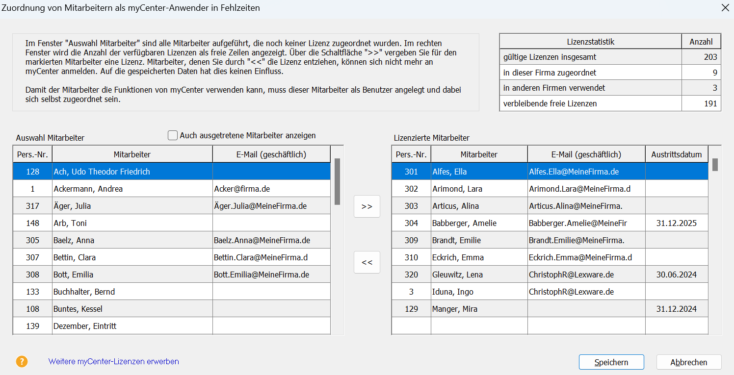
Produktneuerungen JEV/Januar Update 2026
Lexware Reisekosten
    Sachbezugswerte ab 1. Januar 2026 (vorläufig)
      Für Frühstück pro Kalendertag 2,37 € (2,30 €).
      Für Mittag- und Abendessen jeweils 4,57 € (4,40 €).
    Euro in Bulgarien – die neue Währung
      Mit dem Beitritt Bulgariens zum Euroraum am 1. Januar 2026 haben wir
      die neue Währung in die Software integriert.
    Austrittsdatum in der Lizenzverwaltung für Lexware myCenter
      Bei der Verwaltung der vergebenen Lexware myCenter-Lizenzen
      für die Mitarbeitenden, gibt es eine neue Spalte mit dem
      Austrittsdatum. Dies verbessert den Überblick von freiwerdenden
      Lizenzen, um diese an andere Mitarbeitenden zu vergeben.

Slide 51
Lexware fehlzeiten

Slide 52
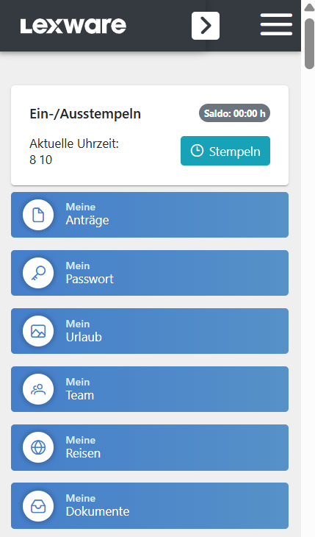
Produktneuerungen JEV/Januar Update 2026
Lexware fehlzeiten
    Austrittsdatum in der Lizenzverwaltung für Lexware myCenter
      Neue Spalte Austrittsdatum bei der Verwaltung der vergebenen Lexware myCenter-Lizenzen für die Mitarbeitenden.
    Neuer Assistent für das Importieren von Arbeitszeiten
      Beim Erfassen und Importieren von Arbeitszeiten aus externen Zeiterfassungssystemen, können nun alle „Von-Bis“-Arbeitszeiten, inkl. der Pausenzeiten und dem entsprechende Antragsstatus importiert werden (bisher nur vier Paare).
    Bericht Urlaubsbescheinigung
      Der Bericht Urlaubsbescheinigung enthält nun alle Angaben, damit AG der Pflicht nach
      § 6 Abs.2 des Bundesurlaubsgesetzes nachkommen können (z.B. um nach Beendigung
      des Arbeitsverhältnisses, dem AN eine Urlaubsbescheinigung auszustellen).
    Optimierte Stempelfunktion in Lexware myCenter für Smartphones
      Im Zusammenspiel von Lexware myCenter und einem Smartphone, kann zukünftig gleich nach
      der myCenter-Anmeldung, die Arbeitszeit per „Stempel-Button“ erfasst und gespeichert werden.
    Alle bundeslandspezifischen Schulferien bis Sommer 2027 + alle bundeslandspezifischen
    Feiertage bis Ende 2028.

Slide 53
Lexware myCenter

Slide 54
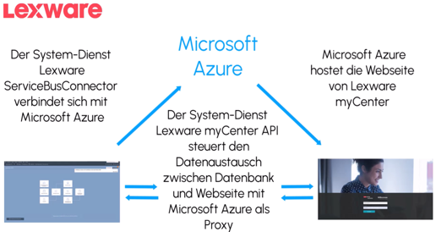
Lexware myCenter
    Browserbasierte Web-Anwendung mit End-to-End Verschlüsselung für Lexware reisekosten, fehlzeiten und lohn+gehalt pro und Paketen mit einem dieser Module.

Slide 55
Lexware myCenter
Warum sollten Sie als Anwender Lexware myCenter nutzen?
Einfach zu nutzen von Lexware myCenter
    Keine Installation. Link genügt. Einloggen mit eigenem Benutzernamen/Passwort, egal ob privates o. dienstliches Gerät.
    Auch Kombinationen z.B. Arbeitszeit „stempeln“ mit dem Smartphone und Reisen erfassen mit dem Rechner sind ohne Mehrkosten (Lizenzen) oder Aufwand möglich.
    Rabattstaffel für myCenter-Lizenzen beachten (Alle Versionen beinhalten 3 Freilizenzen)
    Verlagerung von Tätigkeiten von Mitarbeitern (Sachbearbeiter) auf den Mitarbeiter!
    Der Mitarbeiter weiß, ob er Urlaub will oder sich krankmelden möchte bzw. er weiß, wann eine Reise beginnt und endet. Ebenfalls ist z.B. der Reiseort und der Reisegrund dem Mitarbeiter bekannt und nicht dem Sachbearbeiter.
    Notwendige Dokumente (z.B. monatliche Entgeltabrechnung § 108 der Gewerbeordnung bereitstellen
    Gehaltsrechnung postalisch versenden gehört der Vergangenheit an. Die Abrechnung als Pdf per E-Mail versenden, ist unsicher. Das führen und verwalten eines separaten Dokumenten-Management-System ist aufwendig.
    Durch setzen eines Hakens bei der Abrechnungserstellung ist alles erledigt. Mit dem eigenem Mitarbeiter-Zugang auf das Lexware myCenter ist der Zugriff und die Speicherung der Dokumente auf einem privaten Rechner möglich.

Slide 56

Lexware Technik & Übergreifendes

Slide 57
On Premise hat hohe Relevanz bis 2035⁺

Slide 58
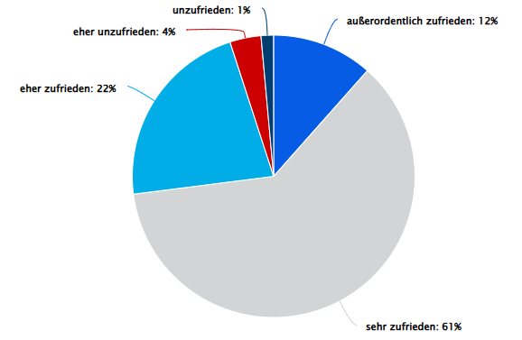
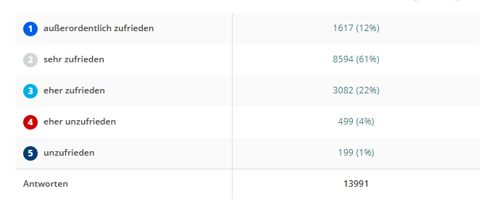
Hohe Kundenzufriedenheit
    95% der Nutzer sind mit ihrem Produkt
    eher zufrieden bis außerordentlich zufrieden.
Quelle: Jährliche Umfrage zur Produktzufriedenheit

Slide 59
Setup-Statistik
Bei knapp 2 Mio. Installationsvorgängen verliefen 99% der Installationen fehlerfrei!
Erstinstallationen
Patch-Installationen
 | Anzahl Erstinstal-lation | Erfolg | Fehler
Standard & Plus | 351.000​ | 98,9 %​ | 1,1 %​
Pro & Premium | 109.000​ | 98,4 %​ | 1,6 %​
Gesamt | 460.000​ | 98,8 %​ | 1,2 %​
 | Anzahl Patch-instal-lationen | Erfolg | Fehler
Standard & Plus | 1.051.000​ | 99,3 %​ | 0,7 %​
Pro & Premium | 440.000​ | 98,8 %​ | 1,2 %​
Gesamt | 1.491.000​ | 99,2 %​ | 0,8%​

Slide 60
Service-Zufriedenheit
    Lösungsquote im First Level Service: 91%
    Servicezufriedenheit: 85%
100%
80%
60%
40%
20%
0%

Slide 61
Entwicklung der Betriebssystemverteilung (1)
Windows 11
Windows 10 64 Bit
Windows 10 32 Bit

Slide 62
Entwicklung der Betriebssystemverteilung (2)
Server 2025
Server 2022
Server 2019
Server 2016

Slide 63
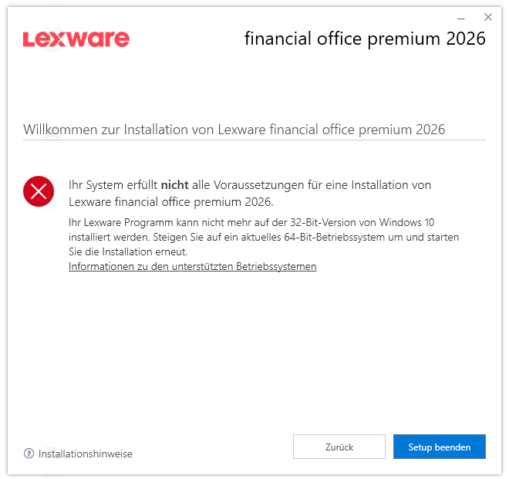
Systemvoraussetzungen: Betriebssysteme (1)
      Unterstützte Betriebssysteme
    Windows 10: Version 22H2
    Windows 11: Version 23H2, Version 24H2
    Windows Server 2016, 2019, 2022, 2025
      Betriebssystem-Blocks
    Windows Clients:
    - Windows 8.1 oder kleiner
    - Windows 10 – 32 bit
    Windows Server: Windows Server 2012 R2
    oder kleiner

Slide 64
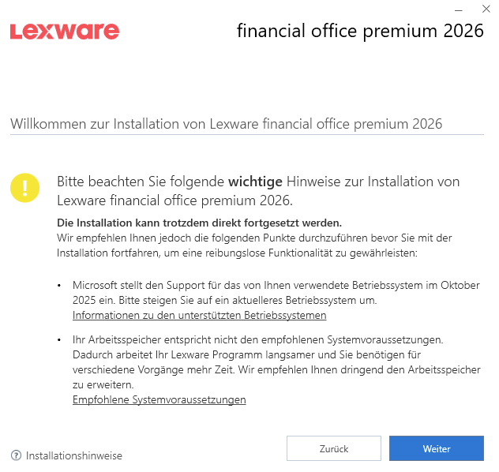
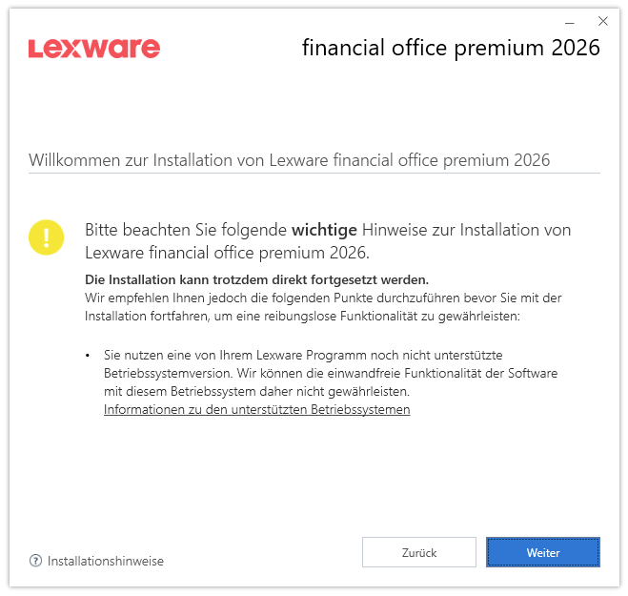
Systemvoraussetzungen: Betriebssysteme (2)
      EOL Windows 10 (Oktober 2025)
    Weicher Block im Setup
    Extended Security Updates
    bis mind. Oktober 2026 geplant
      Client-Betriebssysteme – weicher Block
    Ab Windows Version 27000​
    (Windows Insider Canary Channel)
Windows 11 - 25H2​
    Freigegeben seit 01.10.2025
    Test läuft​
    Kein Block im Setup

Slide 65
Windows 10
      EOL Windows 10 (Windows 10 Support wurde am 14. Oktober 2025 eingestellt.)
    Erweiterte Sicherheitsupdates (ESU) für Windows 10
    Unterscheidung in Privat-Kunden und Business-Kunden
    Privat-Kunden (Sicherheitsupdates kostenlos 1 Jahr):
    Erweiterte Sicherheitsupdates für Windows 10 | Microsoft Windows
    Business-Kunden (Sicherheitsupdates kostenpflichtig 1-3 Jahre):
    Esu-Programm (Extended Security Updates) für Windows 10 | Microsoft Learn

Slide 66
Systemvoraussetzungen der Version 2026
Produktgruppe | Lexware neue steuerkanzlei Versionen (Premium Line) | Lexware business Produkte als Netzwerklösung (Pro-Line und Premium Line) | Lexware business Produkte als Einzelplatzlösung (Plus-Line auf Pro Technologie) | Lexware Produkte auf Standard-Technologie (Std/Plus-Line)
Produkte im Detail | neue steuerkanzlei | büroservice komplett (einzelplatz), financial office premium (handwerk), financial office pro, business pro, buchhalter premium, buchhalter pro, anlagenverwaltung pro, lohn+gehalt premium, lohn+gehalt pro warenwirtschaft premium, handwerk premium, warenwirtschaft pro reisekosten pro, fehlzeiten pro | financial office plus hw business plus reisekosten (plus) fehlzeiten handwerk plus | lohn+gehalt (plus) faktura+auftrag (plus) buchhalter (plus) financial office (plus), anlagenverwaltung, kassenbuch
Betriebssystem | Microsoft® Windows® 10 (64 bit Variante) / Windows® 11 (jew. dt. Version) Windows® Server 2016 / Windows® Server 2019 / Windows® Server 2022 / Windows® Server 2025 | Microsoft® Windows® 10 (64 bit Variante) / Windows® 11 (jew. dt. Version) Windows® Server 2016 / Windows® Server 2019 / Windows® Server 2022 / Windows® Server 2025 | Windows® 10 (64 bit Variante) / Windows® 11 (jew. dt. Version) | Windows® 10 (64 bit Variante) / Windows® 11 (jew. dt. Version)
Prozessor | 3,00 GHz oder schneller (Intel® oder AMD®) | 2,0 GHz oder schneller (Intel® oder AMD®) | 2,0 GHz oder schneller (Intel® oder AMD®) | 2,0 GHz oder schneller (Intel® oder AMD®)
Arbeitsspeicher | Server: mind. 16 GB RAM, empf. 32 GB RAM Client: mind. 8 GB RAM, empf. 16 GB RAM | Server: mind. 8 GB RAM, Client: mind. 4 GB RAM, empf. 8 GB RAM | mind. 4 GB RAM empf. 8 GB RAM | mind. 4 GB RAM
Grafik | Auflösung mind. 1280x1024 | Auflösung mind. 1280x1024 | Auflösung mind. 1280x1024 | Auflösung mind. 1280x1024
Festplatte | Mind. 100 GB freier Festplattenplatz (davon mind. 5GB auf dem Systemlaufwerk) | Mind. 100 GB freier Festplattenplatz (davon mind. 5GB auf dem Systemlaufwerk) | Mind. 100 GB freier Festplattenplatz (davon mind. 5GB auf dem Systemlaufwerk) | Mind. 10 GB freier Festplattenplatz
sonstiges | Internetzugang und Produktaktivierung erforderlich | Internetzugang und Produktaktivierung erforderlich | Internetzugang und Produktaktivierung erforderlich | Internetzugang und Produktaktivierung erforderlich
      Änderungen:
      Festplattenplatz
    100 GB freier Speicherplatz benötigt
      Windows Protected Printing
    Windows Protected Printing (WPP) wird nicht unterstützt
Microsoft Office​
    Microsoft Office 2016 und 2019: End of Life
    Weitere Infos im Netz unter: https://www.lexware.de/systemvoraussetzungen/

Slide 67
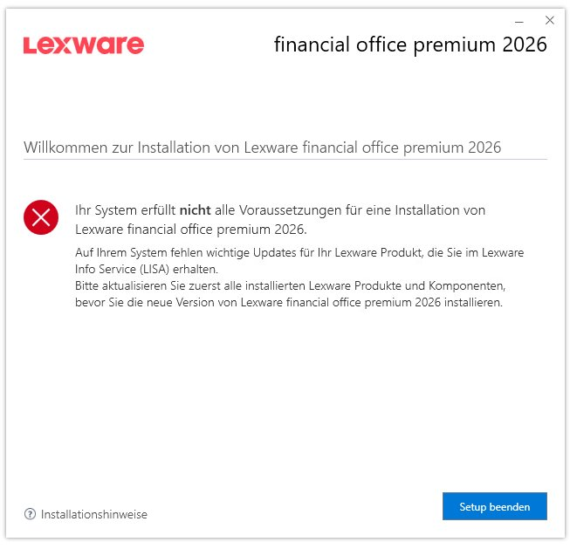
Systemvoraussetzungen: Installationsbedingung
      Mindestens Lexware Juli Update der Version 2025
      Beinhaltet die SQL Anywhere Version 17.0.11.7908
      Bedingung für Update 2.x
      Update wird über LISA angeboten
      Gilt für Update und Upgrade auf 2026
      (Pro/Premium-Line, Plus auf Pro-Basis)

Slide 68
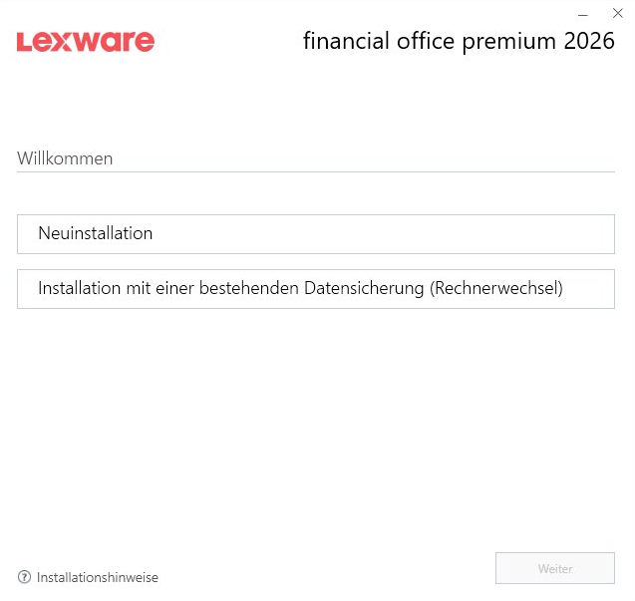
Übergreifende Neuerungen: Rechnerwechsel
      Neue Auswahlseite im Setup:
      Neuinstallation:
      → Installation mit PostgreSQL
    Installation mit einer bestehenden…
    → Rechnerwechsel: Info-Seite mit Link auf FAQ
    → Beenden der Installation
    Seite wird angezeigt wenn:
    - keine Lexware-Daten vorhanden
    - und keine Vorinstallation

Slide 69
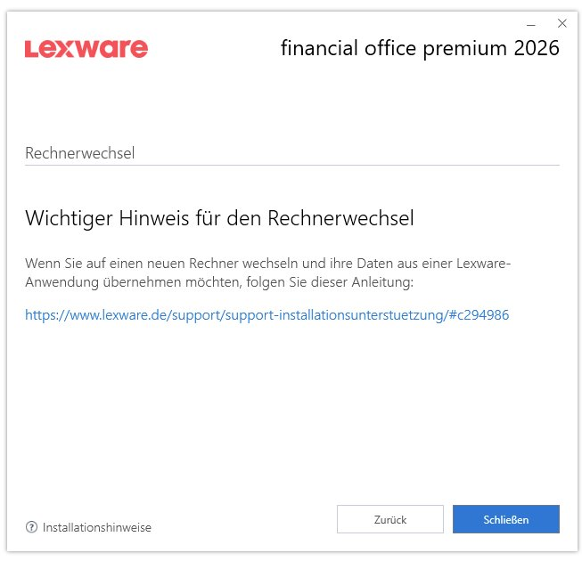
Rechnerwechsel: Vorgehen Sybase
Ziel:
kein Lexware PostgreSQL auf neuem Rechner einrichten
Lexware Juli-Update auf neuem Rechner installieren
Anschließend Update auf Version 2026 auf neuem Rechner installieren
Rechnerwechselassistent verwenden
Anmerkung:
Nur mit der Version 2025 (Juli Update) wird die für die Migration erforderliche SQL Anywhere Version 17.0.11.7908 installiert.

Slide 70
Rechnerwechsel: Vorgehen PostgreSQL
PostgreSQL
Version 2026 (Neuinstallation)
„Datensicherung einspielen“ verwenden (nur PostgreSQL Datensicherungen möglich)
Anmerkung:
Der Rechnerwechselassistent in PostgreSQL folgt im Verlauf der Version 2026.

Slide 71
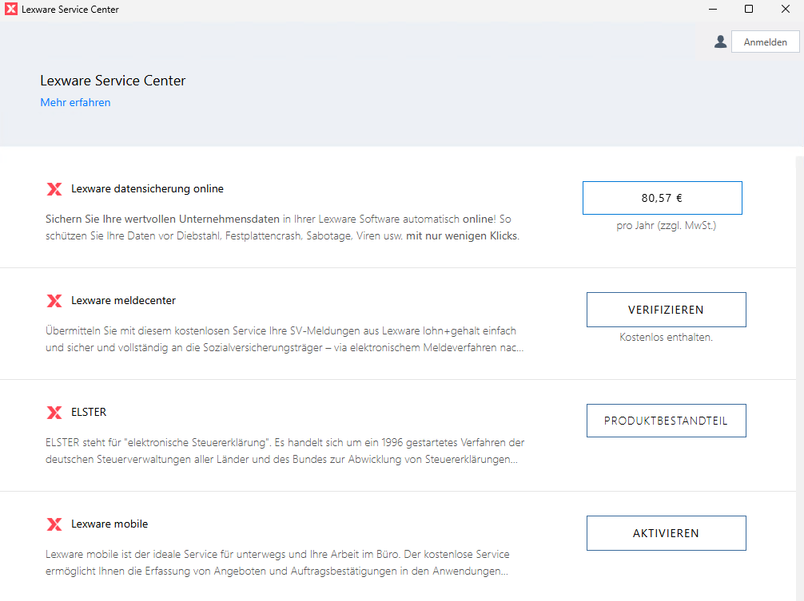
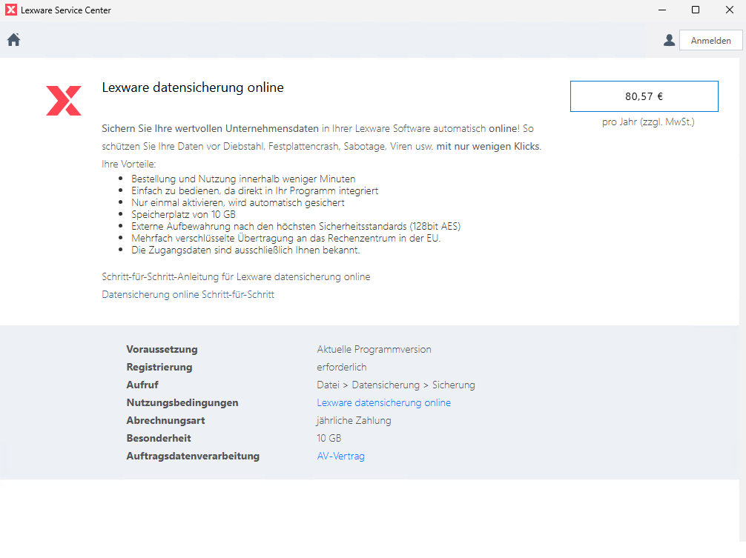
Übergreifende Neuerungen
      Service Center neu
    Aktuell ausgeliefert in
    Buchhaltung pro und premium
    Sukzessive Auslieferung an alle Produkte bis Januar 2026 geplant
    - Wawi/Faktura: November/Dezember
    - Loge/Pakete: Januar/Februar

Slide 72
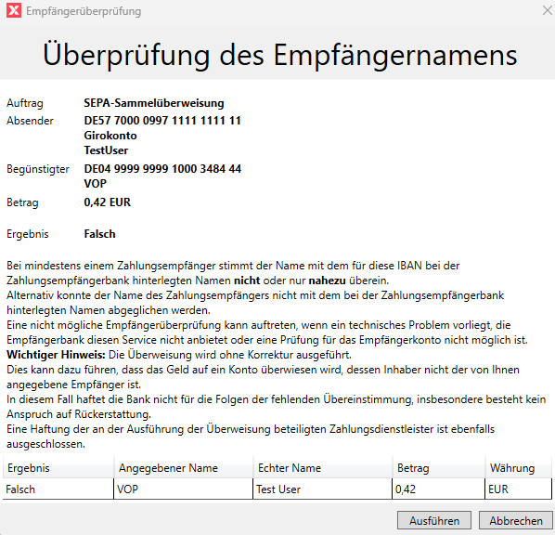
Übergreifende Neuerungen
      eBanking
    Verification of Payee (VoP)
    - Online Banking-Update Anfang Oktober
    Umsatzabholung per CAMT
    - EBICS-Spezifikation 3.7 tritt im November
    2025 in Kraft
    Umstellung auf DDBAC.net
    - vorerst keine sichtbare Veränderung für den Nutzer
    - Auslieferung als Bestandteil
    des Produkt-Updates

Slide 73
Weitere Änderungen
Elster in Produkt Setup und Updates integriert

Slide 74
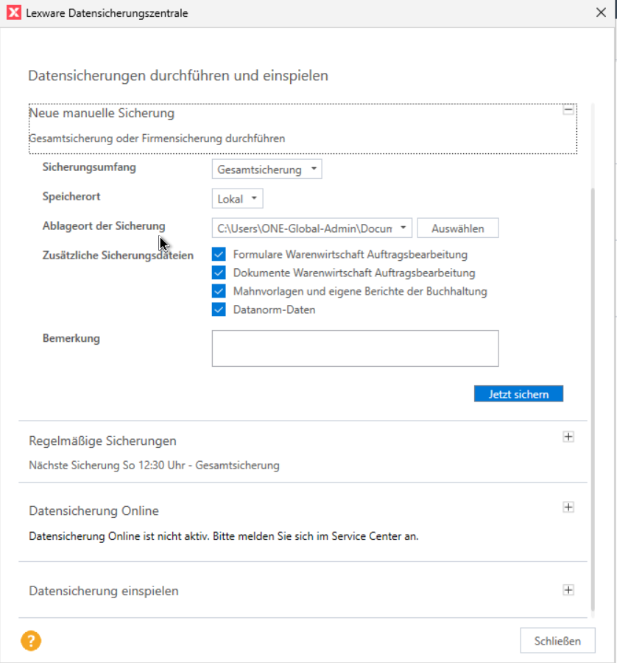
PostgreSQL: Übergreifende Neuerungen
      Datensicherung
    Neue Datensicherungszentrale
    alles in einem Assistenten
    - Backup & Restore
    - regelmäßige Sicherung
    - Datensicherung online
    Einführung in die neue Datensicherungs-Zentrale unter PostgreSQL
    Sicherung auf dem Server
    - verbesserte Performance
    - Netzwerkspeicher per UNC

Slide 75
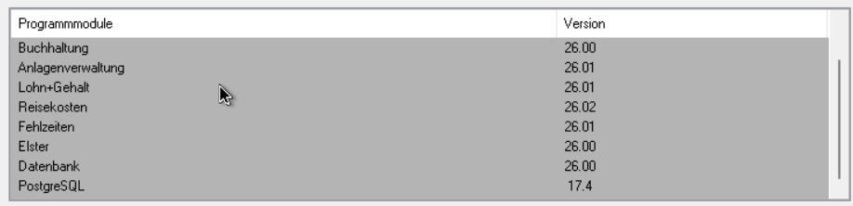
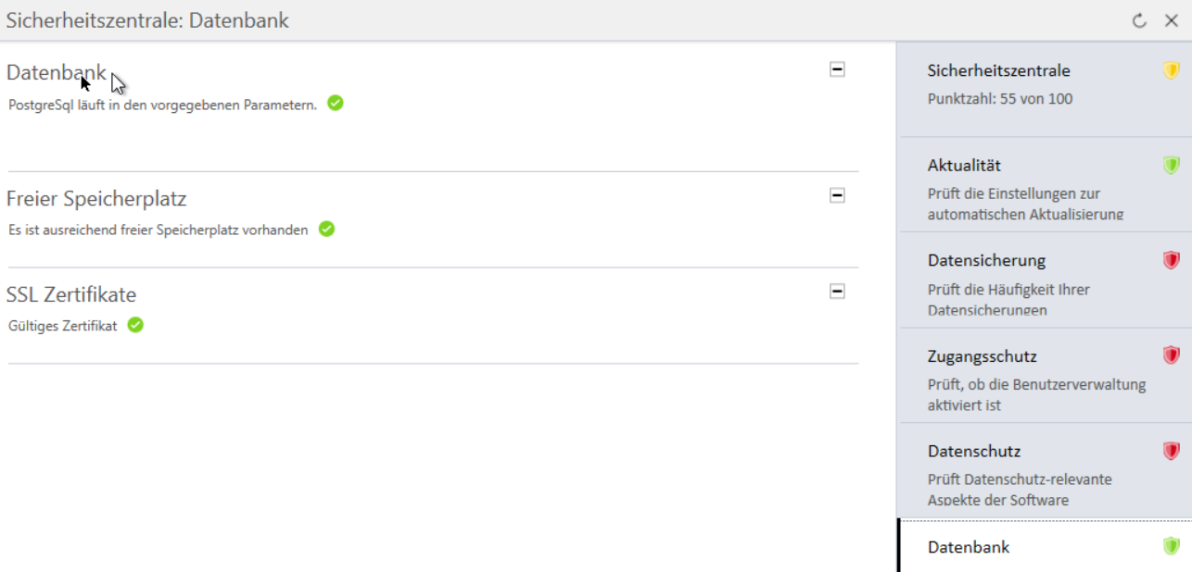
Welche sichtbaren Unterschiede gibt es zwischen „Sybase“ und Postgres?
    Aboutbox
    - Datenbankmodule
    Sicherheitszentrale
    - Bereich Datenbank
    Toast Messages
    - Warnungen auch außerhalb der Laufzeit
    Datensicherungszentrale
Notes:
(Anmerkung: Hier ist sicher die Installation zweier Pro-Server in einem Netzwerk gemeint)

Slide 76
PostgreSQL: Wichtige Hinweise
    Firewall-Port 15432
      Nicht PostgreSQL Standard-Port
      Wird automatisch freigegeben
    PostgreSQL CleanUp
      Versehentliche PostgreSQL-Installation rückgängig machen
      FAQ-Anleitung

Slide 77

Lexware - alle Neuerungen auf einen Blick
Release Notes
    Sämtliche Neuerungen zu allen Updates für die Lexware On Premise Produkte unter:
    www.lexware.de/neu

Slide 78




Release-Planung Version 2026
JEV
2026
Update Januar
  Features
  DB-Update
Update Februar
  Features
Update April
  Features
  Gesetzliche Änderungen
Update Juni
  Features
  DB-Update
Update Juli
  Features
JEV
2027
ab KW 43
Oktober 2025
KW 2
Januar 2026
KW 7
Februar 2026
KW 15
April 2026
KW 24
Juni 2026
KW 28
Juli 2026
WICHTIG
Die Funktionssperren werden in der Version 2025 zum 31.03.2026 aktiv
  *VORLÄUFIGE TERMINPLANUNG. ÄNDERUNGEN VORBEHALTEN.

Slide 79

Ihr Lexware Partner vor Ort

Slide 80

Highlight KI TK anlage
Praktisches einlesen einer TK-Anlage
SYSolution GmbH
Grabitzerstraße 46
93437 Furth im Wald
Ansprechpartner:in:
Christian Omasmeier
Mail: info@sysolution.de
Fon: 09973859900
Web: www.sysolution.de
Anruf und Frage habe ein Lexware Problem.
Die Veranstaltungsunterlagen finden sie unter:
Lexware vor Ort: Praktische Schulungen & Beratung

Slide 81
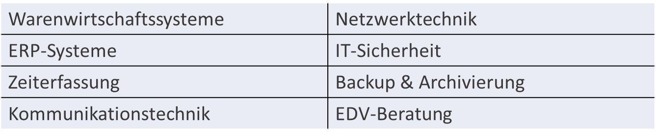
Ihr Lexware Gold-Partner vor Ort
Angebote & Services
SYSolution GmbH
Grabitzerstraße 46
93437 Furth im Wald
Ansprechpartner:in:
Christian Omasmeier
Mail: info@sysolution.de
Fon: 09973859900
Web: www.sysolution.de
Die Veranstaltungsunterlagen finden sie unter:
https://drive.terracloud.de/getlink/fi8koEBaqUYMLqCDsdvcahQi/

Slide 82
Ihr Lexware Gold-Partner vor Ort
Angebote & Services
-Endlich unser Lexware Supportvertrag ist verfügbar
-was ist neue Supportvertrag?
-Möglichkeit für jeden Kunden der SYSolution GmbH
SYSolution GmbH
Grabitzerstraße 46
93437 Furth im Wald
Ansprechpartner:in:
Christian Omasmeier
Mail: info@sysolution.de
Fon: 09973859900
Web: www.sysolution.de
Vorteile:
Ticketsystem bei der Firma SYSolution GmbH
nachvollziehbarer Service
Kurze und garantierte Reaktionszeiten
Installation der Updates

Slide 83
Ihr Lexware Gold-Partner vor Ort
SYSolution GmbH
Grabitzerstraße 46
93437 Furth im Wald
Ansprechpartner:in:
Christian Omasmeier
Mail: info@sysolution.de
Fon: 09973859900
Web: www.sysolution.de
  Supportpaket 1:
  monatliche Supportgebühr von 20% der monatlichen Lizenzgebühr von Lexware
  Installation des Jahresupdates
  Allgemeiner Support für technische Fehler
  max. Stundenkontigent von 3 Stunden im Jahr je angefangene 500.- € Jahresgebühr.
  die Dokumentation der durchgeführten Arbeiten
  die Beratung des Kunden gemäß diesem Vertrag
Rechenbeispiel je Monat
Lexware Buchhalter 21,90 € 6,00 €
Lexware Faktura u. Auftrag 14,90 € 6,00 €
Lexware LFO basis 39,90€ 7,98 €
Lexware LfO premium 119,90 € 23,90 €
Mindestpreis von 6 € / Monat
  Supportpaket 2
  monatliche Supportgebühr von 40% der monatlichen Lizenzgebühr von Lexware
  (bei folgenden Produkten 30% der monatlichen Lizenzgebühr)
  Lexware Financial Office premium, Lexware neue Steuerkanzlei, Büroservice komplett
  max. Stundenkontigent im Jahr je angefangene 500 € Jahresgebühr von 0,5 Stunden im Mona
  allgemeiner Kurzsupport bei auftretenden Problemen
  allgemeiner Kundensupport bei Konfigurationsänderungen
  die Dokumentation der durchgeführten Arbeiten
  die Beratung des Kunden gemäß diesem Vertrag
Rechenbeispiel je Monat
Lexware Buchhalter 21,90 € 9,00 €
Lexware Faktura u. Auftrag 14,90 € 9,00 €
Lexware LFO basis 39,90€ 15,96 €
Lexware LfO premium 119,90 € 35,97 €
Mindestpreis von 9 € je Monat

Slide 84
Ihr Lexware Gold-Partner vor Ort
Angebote & Services
SYSolution GmbH
Grabitzerstraße 46
93437 Furth im Wald
Ansprechpartner:in:
Christian Omasmeier
Mail: info@sysolution.de
Fon: 09973859900
Web: www.sysolution.de
Kostenlose Online-Seminartermine am 24.02.2026
13:00 Uhr- 14:00 Uhr DMS Vergleich (DocBox, dvelop, ecodms) (SYSolution GmbH)
14:00 Uhr- 15:00 Uhr Lexware und lexware office sowie X-360 ERP/Wawivergleich (SYSolution GmbH)
15:00 Uhr- 16:00 Uhr Datenschutz im ERP und KI-Recht – Einstieg rechtliche Grundlagen (Anwaltskanzlei Baron v. Hohenau)
Kostenlose Online-Seminartermine am 26.02.2026
13:00 Uhr- 14:00 Uhr DMS-Vergleich (DocBox, dvelop, ecodms) (SYSolution GmbH)
14:00 Uhr- 15:00 Uhr Lexware und lexware office sowie X-360 ERP/Wawivergleich (SYSolution GmbH)
15:00 Uhr- 16:00 Uhr Datenschutz im ERP und KI-Recht – Einstieg rechtliche Grundlagen (Anwaltskanzlei Baron v. Hohenau)

Slide 85
Ihr Lexware Gold-Partner vor Ort
Angebote & Services
SYSolution GmbH
Grabitzerstraße 46
93437 Furth im Wald
Ansprechpartner:in:
Christian Omasmeier
Mail: info@sysolution.de
Fon: 09973859900
Web: www.sysolution.de
Online-Seminartermine am 03.03.2026
Modul 1 je Teilnehmer 90€
09:00 Uhr- 11:00 Uhr Grundlagen DMS Docbox– (SYSolution GmbH mit Fa. DocBox)
11:00 Uhr – 12:00 Uhr Grundlagen DMS DocBox und onenote Ersatz
Modul 2 je Teilnehmer 90€
13:00 Uhr- 16:00 Uhr Anwendungen Praxisbeispiele KI (SYSolution GmbH)
- wir konfigurieren die Petra und telefonieren mit der virtuelle Telefonanlage
- wir beantworten E-Mails über die KI
- wir verwenden die KI für unser Marketing und erstellen Flyer

Slide 86
Ihr Lexware Gold-Partner vor Ort
Angebote & Services
SYSolution GmbH
Grabitzerstraße 46
93437 Furth im Wald
Ansprechpartner:in:
Christian Omasmeier
Mail: info@sysolution.de
Fon: 09973859900
Web: www.sysolution.de
Online-Seminartermine am 05.03.2026
Modul 3 je Teilnehmer 90€
09:00 Uhr- 11:00 Uhr docBox Praxisbeispiele und Workflow (ActiveWeb, Docbox)
11:00 Uhr – 12:00 Uhr Datenschutz im Umgang mit DMS/ERP (Anwaltskanzlei Baron v. Hohenau)
Modul 4 je Teilnehmer 90€
13:00 Uhr- 16:00 Uhr docBox und die Schnittstelle in Haufe X-360 mit Grundeinstellungen (SYSolution GmbH)

Slide 87
Ihr Lexware Gold-Partner vor Ort
Angebote & Services
SYSolution GmbH
Grabitzerstraße 46
93437 Furth im Wald
Ansprechpartner:in:
Christian Omasmeier
Mail: info@sysolution.de
Fon: 09973859900
Web: www.sysolution.de
Online-Seminartermine am 10.03.2026
Modul 5 je Teilnehmer 90€
08:00 Uhr- 11:00 Uhr KI im Bereich ERP und DMS auch mit der Haufe KI (SYSolution GmbH)
11:00 Uhr – 12:00 Uhr Einführung und Lebenszyklus einer KI (Anwaltskanzlei Baron v. Hohenau)
Modul 6 je Teilnehmer 90€
13:00 Uhr- 16:00 Uhr Grundlagenschulung in der Lexware Warenwirtschaft (SYSolution GmbH)
- Unterschiede der Versionen
- Neuerungen und E-Rechnung
- Debitoren / Kreditoren / Material
-Tipps und Tricks

Slide 88
Ihr Lexware Gold-Partner vor Ort
Angebote & Services
SYSolution GmbH
Grabitzerstraße 46
93437 Furth im Wald
Ansprechpartner:in:
Christian Omasmeier
Mail: info@sysolution.de
Fon: 09973859900
Web: www.sysolution.de
Online-Seminartermine am 12.03.2026
Modul 7 je Teilnehmer 90€
08:00 Uhr- 12:00 Uhr Workshop Lexware Fibu SYSolution GmbH
– neuer digitaler Umgang mit dem Lexware Buchhalter
- aktuelle Möglichkeiten
- digitale Belege und Ausblick DMS Anbindung
- bei Buchung ab 2 Modulen gibt 10% Rabatt

